Slide 1
Τεχνικές Κινητοποίησης και Θεραπευτικοί Χειρισμοί (Θ)
Ανοικτά Ακαδημαϊκά Μαθήματα στο ΤΕΙ Αθήνας
Ενότητα 8: Εξέταση επικουρικών κινήσεων και κινητοποίηση ισχίου – Έλεγχος ελαστικότητας μυών - Διατάσεις
Παλίνα Καρακασίδου PT, OMT, MManipTher, MSc, PhD
Το περιεχόμενο του μαθήματος διατίθεται με άδεια Creative Commons εκτός και αν αναφέρεται διαφορετικά | Το έργο υλοποιείται στο πλαίσιο του Επιχειρησιακού Προγράμματος «Εκπαίδευση και Δια Βίου Μάθηση» και συγχρηματοδοτείται από την Ευρωπαϊκή Ένωση (Ευρωπαϊκό Κοινωνικό Ταμείο) και από εθνικούς πόρους.

Slide 2
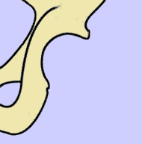
Άρθρωση Ισχίου
“Acetabolo femore adduzione abduzione”, από Waglione διαθέσιμο με άδεια CC BY-SA 3.0

Slide 3
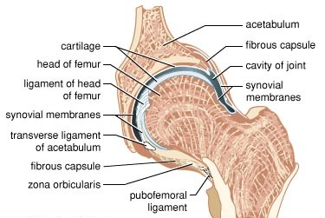
Γωνίες της άρθρωσης του ισχίου 1/5
Η κοτύλη προσανατολίζεται προς τα κάτω, έξω και μπροστά,
Ο προσανατολισμός της υπολογίζεται με την γωνία Wiberg που φυσιολογικά ισούται με 38^{ο} για τους άνδρες και 35^{ο} για τις γυναίκες,
Όταν η γωνία αυτή είναι μικρότερη, τότε υπάρχει κίνδυνος πρόσθιου εξαρθρήματος.
Γωνία Wiberg

Slide 4
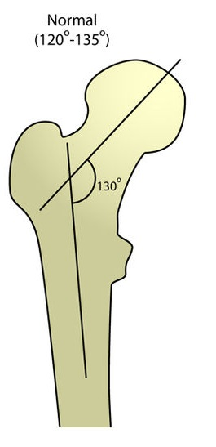
Γωνίες της άρθρωσης του ισχίου 2/5
Η φυσιολογική γωνία έγκλισης:
Σε νεογέννητα: ~150^{ο},
Σε ενήλικες: ~125^{ο},
Σε ηλικιωμένους: ~120^{ο}.
Στις γυναίκες η γωνία είναι ελαφρώς μειωμένη λόγω φαρδύτερης λεκάνης.
Περιοχή
καταγμάτων
Αναδημιουργία από: “FemurAngles”, από OgreBot διαθέσιμο με άδεια CC BY-SA 3.0

Slide 5
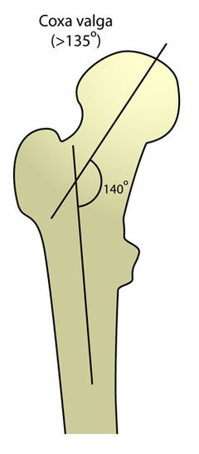
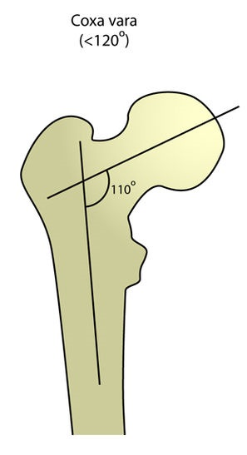
Γωνίες της άρθρωσης του ισχίου 3/5
Το ισχίο με παθολογικά αυξημένη γωνία ονομάζεται βλαισό ισχίο,
Το ισχίο με παθολογικά μειωμένη γωνία ονομάζεται ραιβό ισχίο,
Το βλαισό ισχίο προάγει την αστάθεια,
Το ραιβό ισχίο προάγει την σταθερότητα, αλλά είναι επιρρεπές σε κάταγμα.
Αναδημιουργία από: “FemurAngles”, από OgreBot διαθέσιμο με άδεια CC BY-SA 3.0

Slide 6
Γωνίες της άρθρωσης του ισχίου 4/5
Η φυσιολογική γωνία συστροφής:
Σε νεογέννητα: ~40^{ο},
Σε ενήλικες: ~ 10ο – 15ο (7ο – 30ο).
Φυσιολογική γωνία συστροφής

Slide 7
Γωνίες της άρθρωσης του ισχίου 5/5
Η παθολογικά αυξημένη γωνία ονομάζεται πρόσθια συστροφή (anteversion),
Η παθολογικά μειωμένη γωνία ονομάζεται οπίσθια συστροφή (retroversion),
Η πρόσθια συστροφή μπορεί να συνυπάρχει με το βλαισό ισχίο, αλλά μπορεί να υπάρχει και ανεξάρτητα.
Γωνία συστροφής 45^{ο}
Γωνία συστροφής 0^{ο}

Slide 8
Συστροφές ισχίου – Εξέταση
Το μέγεθος της τροχιάς των στροφικών κινήσεων εξαρτάται από την γωνία συστροφής,
Κατά την εξέταση της ενεργητικής και παθητικής τροχιάς του ισχίου για να θεωρηθεί περιορισμένη π.χ. η τροχιά της έξω στροφής θα πρέπει το συνολικό εύρος των στροφών να είναι περιορισμένο.

Slide 9
Αρθρικός θύλακος - Σύνδεσμοι
Ο αρθρικός θύλακος είναι πολύ ισχυρός και συμβάλλει τα μέγιστα στην σταθερότητα της άρθρωσης,
Λαγονομηρικός,
Ηβομηρικός,
Ισχιομηρικός,
Στρογγύλος.

Slide 10
Εννεύρωση
Ο αρθρικός θύλακος του ισχίου εννευρώνεται μπροστά από το θυροειδές και το μηριαίο νεύρο, πίσω από το ισχιακό και οπισθιο-έξω από το άνω γλουτιαίο .
(Birnbaum et al 1997)

Slide 11
Κινήσεις
Κάμψη – 130^{ο},
Έκταση – 15^{ο},
Έκταση από την θέση απαγωγής – 40^{ο},
Απαγωγή – 45^{ο},
Προσαγωγή – 20^{ο},
Έξω στροφή – 45^{ο},
Έσω στροφή – 40^{ο}.

Slide 12
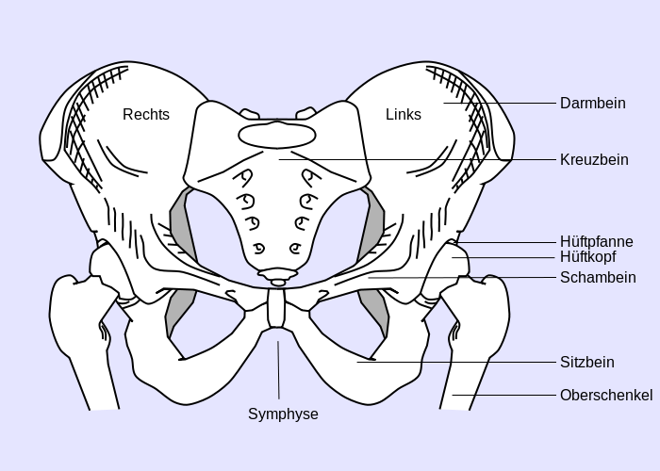
Επίπεδο θεραπείας
2 επίπεδα θεραπείας – άνω και έσω,
Τελικό αίσθημα – σταθερό,
Χαλαρή θέση – κάμψη ~ 30^{ο}, απαγωγή ~30^{ο}, μικρή έξω στροφή,
Κλειδωμένη θέση – πλήρης έκταση, έσω στροφή και απαγωγή,
Θυλακικό πρότυπο – έσω στροφή, έκταση, απαγωγή, έξω στροφή.
“Pelvis de”, από MichaelFrey διαθέσιμο με άδεια CC BY-SA 3.0

Slide 13
Αρθροκινηματική 1/4
Η άρθρωση του ισχίου ακολουθεί τον νόμο κυρτού/κοίλου,
Κατά την απαγωγή – προσαγωγή, η κεφαλή του μηριαίου ακολουθεί την πορεία της επιμήκους διαμέτρου της κοτύλης ολισθαίνοντας προς τα έσω και έξω,
Κατά την έσω – έξω στροφή με το ισχίο σε έκταση, ακολουθεί την πορεία της εγκάρσιας διαμέτρου της κοτύλης ολισθαίνοντας κοιλιακά-ραχιαία,
Κατά την κάμψη – έκταση συστρέφεται ολισθαίνοντας ραχιαία-κοιλιακά.
(Neumann 2010, Harding et al 2003)

Slide 14
Αρθροκινηματική 2/4
Ανάλογα με την χαλαρότητα της άρθρωσης και την δύναμη που εφαρμόζεται, η κοιλιακή ολίσθηση κυμαίνεται από 0.04 mm έως 2.90 mm .
(Harding et al 2003)

Slide 15
Αρθροκινηματική 3/4
Έλξη ως προς το άνω επίπεδο θεραπείας:
Θέση: 40^{ο} κάμψης και 20^{ο} απαγωγής,
Δύναμη: 300 Ν, απομάκρυνση αρθρικών επιφανειών ~ 2.61 mm,
Δύναμη: 350 Ν, απομάκρυνση αρθρικών επιφανειών ~ 3.67 mm.
(Dienst et al 2002)

Slide 16
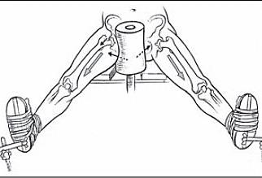
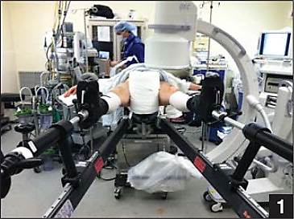
Αρθροκινηματική 4/4
Με εφαρμογή βάρους 22.7 kg (50 pounds):
Απομάκρυνση αρθρικών επιφανειών κατά 6.2 mm (2.8 – 10.3).
(Byrd et al 1997)
earlsview.com

Slide 17
Τεχνικές έλξεις αξιολόγησης και θεραπείας
Άνω επίπεδο θεραπείας
Έσω επίπεδο θεραπείας
Έλξη από χαλαρή θέση – γόνατο σε έκταση.
Έλξη από χαλαρή θέση – γόνατο σε κάμψη.
Έλξη για μείωση πόνου ή αύξηση κάμψης.
Έλξη για μείωση πόνου ή αύξηση έκτασης.
Έλξη για μείωση του πόνου ή αύξηση κάμψης.
Έλξη για μείωση πόνου ή αύξηση έκτασης.

Slide 18
Μυϊκή βράχυνση 1/5
Οι μύες είναι μία δομή, η οποία προσαρμόζεται στην δραστηριότητα του ατόμου, δηλ. Προσαρμόζεται στην χρήση, στην μη χρήση και στην κακή χρήση, με αποτέλεσμα την βράχυνσή τους.

Slide 19
Μυϊκή βράχυνση 2/5
Οι βραχείς μύες ενεργοποιούνται σε κινήσεις στις οποίες σαν φυσιολογικοί δεν θα ελάμβαναν μέρος,
Αυτή η ενεργοποίησή τους οδηγεί σε τραυματισμό ή / και την αναχαίτιση των ανταγωνιστών τους,
Γενικά, όσο πιο βραχύς είναι ο μυς, τόσο περισσότερο αναχαιτίζει τον ανταγωνιστή του.
(Janda, 1978)

Slide 20
Μυϊκή βράχυνση 3/5
Οι βραχείς μύες μπορούν να προκαλέσουν πόνο από το περιόστεο, τους τένοντες και την γαστέρα.
Σε μία μυϊκή ομάδα, όλοι οι μύες θα πρέπει να έχουν το ίδιο μήκος.
Εάν ένας μυς από αυτήν την ομάδα είναι βραχύς, τότε υφίσταται μεγαλύτερες φορτίσεις από τους υπόλοιπους, με αποτέλεσμα τον τραυματισμό του.
Αυτή η κατάσταση μπορεί να προβλεφθεί διατείνοντας τον συγκεκριμένο μυ.

Slide 21
Μυϊκή βράχυνση 4/5
Πριν από την εφαρμογή της διάτασης, θα πρέπει να ελεγχθεί η ελαστικότητα του μυός,
Δεν αρκεί να ελέγξουμε μόνο την τροχιά της κίνησης και να αποφανθούμε ότι ο περιορισμός της τροχιάς οφείλεται στην βράχυνση των μυών,
Η τροχιά της κίνησης μπορεί να περιορίζεται λόγω βράχυνσης πολλών άλλων δομών,
Γι’ αυτόν τον λόγο, θα πρέπει να διαφοροποιήσουμε όλες αυτές τις δομές, ώστε να καταλήξουμε στον μυ.

Slide 22
Μυϊκή βράχυνση 5/5
Για να ελέγξουμε την ελαστικότητα ενός μυός θα πρέπει να απομακρύνουμε στο μέγιστο τις προσφύσεις του συγκεκριμένου μυός.
Γι’ αυτόν τον λόγο δεν πρέπει να ξεχνάμε την δευτερεύουσα κίνηση του μυός.

Slide 23
Μέθοδοι διάτασης
Στατική διάταση,
Βαλλιστική διάταση και
Διάταση με νευρομυϊκή διευκόλυνση (PNF διάταση).

Slide 24
Διάταση
Η διάταση με νευρομυϊκή διευκόλυνση προκαλεί μεγαλύτερη ελαστικότητα του μυός απ’ ότι οι άλλες μέθοδοι.
Το μεγαλύτερο μειονέκτημα αυτής της τεχνικής είναι η τάση για υπερδάταση και πόνο, πρόκληση του μυοτατικού αντανακλαστικού και μικροσκοπικές ρήξεις του μυός.

Slide 25
Αρχές διάτασης 1/9
Θα πρέπει να ελέγξουμε το μήκος του μυός και το τελικό αίσθημα της άρθρωσης, για να βεβαιωθούμε ότι ενδείκνυται η διάταση.
Πριν την εφαρμογή της διάτασης θα πρέπει να καθορίσουμε ότι ο περιορισμός της τροχιάς της κίνησης οφείλεται στον μυ και όχι π.χ. σε οστικό περιορισμό.

Slide 26
Αρχές διάτασης 2/9
Πάντοτε εξετάζουμε την άρθρωση, για να βεβαιωθούμε ότι αντέχει την συμπίεση που επιβάλλεται σ’ αυτήν κατά την εφαρμογή της διάτασης,
Η διάταση των μυών σε μία ασταθή, φλεγμονώδη άρθρωση ή σε άρθρωση με μειωμένες επικουρικές κινήσεις, μπορεί να έχει σαν αποτέλεσμα τον τραυματισμό της.

Slide 27
Αρχές διάτασης 3/9
Πριν την διάταση, θα πρέπει να προετοιμαστούν οι μύες με:
Ασκήσεις,
Θερμότητα,
Μάλαξη – λειτουργική μάλαξη,
Παγοθεραπεία (είναι αποτελεσματικότερη για την λύση του σπασμού και του πόνου απ’ ότι η θερμότητα, αλλά καθιστά τους ιστούς άκαμπτους, οπότε θα πρέπει η εφαρμογή της διάτασης μετά από παγοθεραπεία να είναι πάρα πολύ προσεκτική).

Slide 28
Αρχές διάτασης 4/9
Όταν διατείνουμε τους πολυαρθρικούς μύες, θα πρέπει να κινήσουμε την μεγαλύτερη, σταθερότερη και με τον λιγότερο πόνο άρθρωση,
Η διάταση πρέπει να εφαρμόζεται αργά και σταθερά και χωρίς πόνο.

Slide 29
Αρχές διάτασης 5/9
Πριν την διάταση, οι αρθρώσεις προτοποθετούνται στην κατάλληλη θέση,
Όταν πρόκειται για μύες, οι οποίοι καταφύονται στην ΣΣ, σταθεροποιούμε την ΣΣ και κινούμε το περιφερικό οστούν,
Πάντοτε εφαρμόζουμε την ήπια ισομετρική συστολή του προς διάταση μυός, έτσι ώστε να έχουμε την μεγαλύτερη χαλάρωσή του.

Slide 30
Αρχές διάτασης 6/9
Το χρονικό διάστημα που παρεμβάλλεται μεταξύ των δύο ισομετρικών συστολών δεν θα πρέπει να είναι λιγότερο από 15 δευτερόλεπτα.
Γενικά, είναι πιο αποτελεσματικό να χρησιμοποιούμε μικρές δυνάμεις για μεγαλύτερο χρόνο παρά μεγαλύτερες δυνάμεις για μικρή περίοδο του χρόνου.

Slide 31
Αρχές διάτασης 7/9
Η διάταση είναι πιο αποτελεσματική, όταν ο ασθενής είναι χαλαρός,
Κατά την διάρκεια της διάτασης, για να μη συμπιέζεται η άρθρωση, εφαρμόζουμε έλξη 1ου βαθμού, όταν πρόκειται για την ΣΣ, ή αντίθετη ολίσθηση από αυτήν που τείνει να προκαλέσει ο προς διάταση μυς, όταν πρόκειται για περιφερική άρθρωση,
Σε γενικές γραμμές, η διάταση δεν πρέπει να προκαλεί πόνο ούτε στον μυ, ούτε άρθρωση.

Slide 32
Αρχές διάτασης 8/9
Είναι πολύ σύνηθες, οι διατάσεις να εκτελούνται με λανθασμένο τρόπο,
Εάν η διαδικασία διάτασης εκτελεστεί σωστά, αλλά δεν αυξάνεται η τροχιά της κίνησης της άρθρωσης, τότε πρέπει να επανεξεταστεί η άρθρωση, διότι ο περιορισμός της τροχιάς της κίνησης ίσως να μην οφειλόταν στον μυ, αλλά στην άρθρωση ή στο νεύρο.

Slide 33
Αρχές διάτασης 9/9
Για να είναι αποτελεσματική η διάταση, ο ασθενής εκπαιδεύεται για την σωστή αυτοδιάταση, η οποία θα πρέπει να εκτελείται 3-4 φορές την ημέρα.

Slide 34
Διαδικασία διάτασης 1/4
Ο ασθενής τοποθετείται στην καταλληλότερη θέση,
Εάν πρόκειται για διάταση πολυαρθρικών μυών, προτοποθετείται η κεντρικότερη άρθρωση σε θέση διάτασης του συγκεκριμένου μυός,
Σταθεροποιείται το περιφερικό τμήμα της κεντρικής άρθρωσης .

Slide 35
Διαδικασία διάτασης 2/4
Κινείται το περιφερικό τμήμα της άρθρωσης προς την περιορισμένη κατεύθυνση μέχρι την πρώτη αντίσταση που θα νιώσει ο φυσικοθεραπευτής.
Κατόπιν, ο φυσικοθεραπευτής διατηρεί αυτήν την θέση και ζητά από τον ασθενή να εμποδίσει την περαιτέρω κίνηση συστέλλοντας τον προς διάταση μυ για μερικά δευτερόλεπτα και κατόπιν να χαλαρώσει.

Slide 36
Διαδικασία διάτασης 3/4
Εφ’ όσον κατά την χαλάρωση δεν υπάρχει καμία ενόχληση στον μυ, ο φυσικοθεραπευτής κινεί την άρθρωση περισσότερο προς την περιορισμένη τροχιά μέχρι το σημείο που ο ασθενής νιώθει απλώς ελαφρά τάση στον μυ,
Στο σημείο αυτό ζητείται πάλι να κάνει ισομετρική συστολή και να χαλαρώσει,
Η τροχιά της κίνησης θα αυξάνεται, εφ’ όσον δεν υπάρχει τάση στον μυ,
Εάν όμως δεν υποχωρήσει η τάση μετά από 15-20 δευτερόλεπτα, επαναλαμβάνεται η ισομετρική συστολή στην ίδια θέση.

Slide 37
Διαδικασία διάτασης 4/4
Η διαδικασία αυτή συνεχίζεται όσο υπάρχει βελτίωση,
Ο φυσικοθεραπευτής κρατά την τελική θέση για όσο χρονικό διάστημα υπάρχει βελτίωση,
Η διαδικασίας της διάτασης μπορεί να διαρκέσει περισσότερο και από 2 λεπτά,
Όταν όμως δεν παρατηρείται βελτίωση, τότε σταματά,
Όταν ολοκληρωθεί η διαδικασία διάτασης, ενεργοποιούνται οι ανταγωνιστές μύες με ισομετρική συστολή.

Slide 38
Συμπερασματικά
Η διαδικασία PNF διάτασης θα πρέπει να περιλαμβάνει:
Συστολή του προς διάταση μυός 6 δευτερολέπτων που ακολουθείται από υποβοηθούμενη διάταση 10 – 30 δευτερόλεπτα,
Τουλάχιστον 4 επαναλήψεις,
Μέγιστη ισομετρική συστολή του ανταγωνιστή μυός 5 – 10 δευτερολέπτων,
Τουλάχιστον 2 – 3 φορές την εβδομάδα.

Slide 39
Τέλος Ενότητας

Slide 40
Σημειώματα

Slide 41
Σημείωμα Αναφοράς
Copyright Τεχνολογικό Εκπαιδευτικό Ίδρυμα Αθήνας, Παλίνα Καρακασίδου 2014. Παλίνα Καρακασίδου. «Τεχνικές Κινητοποίησης και Θεραπευτικοί Χειρισμοί (Θ). Ενότητα 8: Εξέταση επικουρικών κινήσεων και κινητοποίηση ισχίου – Έλεγχος ελαστικότητας μυών - Διατάσεις». Έκδοση: 1.0. Αθήνα 2014. Διαθέσιμο από τη δικτυακή διεύθυνση: ocp.teiath.gr.

Slide 42
Σημείωμα Αδειοδότησης
Το παρόν υλικό διατίθεται με τους όρους της άδειας χρήσης Creative Commons Αναφορά, Μη Εμπορική Χρήση Παρόμοια Διανομή 4.0 [1] ή μεταγενέστερη, Διεθνής Έκδοση. Εξαιρούνται τα αυτοτελή έργα τρίτων π.χ. φωτογραφίες, διαγράμματα κ.λ.π., τα οποία εμπεριέχονται σε αυτό. Οι όροι χρήσης των έργων τρίτων επεξηγούνται στη διαφάνεια «Επεξήγηση όρων χρήσης έργων τρίτων».
Τα έργα για τα οποία έχει ζητηθεί άδεια αναφέρονται στο «Σημείωμα Χρήσης Έργων Τρίτων».
[1] http://creativecommons.org/licenses/by-nc-sa/4.0/
Ως Μη Εμπορική ορίζεται η χρήση:
που δεν περιλαμβάνει άμεσο ή έμμεσο οικονομικό όφελος από την χρήση του έργου, για το διανομέα του έργου και αδειοδόχο
που δεν περιλαμβάνει οικονομική συναλλαγή ως προϋπόθεση για τη χρήση ή πρόσβαση στο έργο
που δεν προσπορίζει στο διανομέα του έργου και αδειοδόχο έμμεσο οικονομικό όφελος (π.χ. διαφημίσεις) από την προβολή του έργου σε διαδικτυακό τόπο
Ο δικαιούχος μπορεί να παρέχει στον αδειοδόχο ξεχωριστή άδεια να χρησιμοποιεί το έργο για εμπορική χρήση, εφόσον αυτό του ζητηθεί.

Slide 43
Επεξήγηση όρων χρήσης έργων τρίτων
©
Δεν επιτρέπεται η επαναχρησιμοποίηση του έργου, παρά μόνο εάν ζητηθεί εκ νέου άδεια από το δημιουργό.
διαθέσιμο με άδεια CC-BY
Επιτρέπεται η επαναχρησιμοποίηση του έργου και η δημιουργία παραγώγων αυτού με απλή αναφορά του δημιουργού.
διαθέσιμο με άδεια CC-BY-SA
Επιτρέπεται η επαναχρησιμοποίηση του έργου με αναφορά του δημιουργού, και διάθεση του έργου ή του παράγωγου αυτού με την ίδια άδεια.
διαθέσιμο με άδεια CC-BY-ND
Επιτρέπεται η επαναχρησιμοποίηση του έργου με αναφορά του δημιουργού.
Δεν επιτρέπεται η δημιουργία παραγώγων του έργου.
διαθέσιμο με άδεια CC-BY-NC
Επιτρέπεται η επαναχρησιμοποίηση του έργου με αναφορά του δημιουργού.
Δεν επιτρέπεται η εμπορική χρήση του έργου.
διαθέσιμο με άδεια CC-BY-NC-SA
Επιτρέπεται η επαναχρησιμοποίηση του έργου με αναφορά του δημιουργού
και διάθεση του έργου ή του παράγωγου αυτού με την ίδια άδεια.
Δεν επιτρέπεται η εμπορική χρήση του έργου.
διαθέσιμο με άδεια CC-BY-NC-ND
Επιτρέπεται η επαναχρησιμοποίηση του έργου με αναφορά του δημιουργού.
Δεν επιτρέπεται η εμπορική χρήση του έργου και η δημιουργία παραγώγων του.
διαθέσιμο με άδεια
CC0 Public Domain
Επιτρέπεται η επαναχρησιμοποίηση του έργου, η δημιουργία παραγώγων αυτού και η εμπορική του χρήση, χωρίς αναφορά του δημιουργού.
διαθέσιμο ως κοινό κτήμα
Επιτρέπεται η επαναχρησιμοποίηση του έργου, η δημιουργία παραγώγων αυτού και η εμπορική του χρήση, χωρίς αναφορά του δημιουργού.
χωρίς σήμανση
Συνήθως δεν επιτρέπεται η επαναχρησιμοποίηση του έργου.

Slide 44
Διατήρηση Σημειωμάτων
Οποιαδήποτε αναπαραγωγή ή διασκευή του υλικού θα πρέπει να συμπεριλαμβάνει:
το Σημείωμα Αναφοράς
το Σημείωμα Αδειοδότησης
τη δήλωση Διατήρησης Σημειωμάτων
το Σημείωμα Χρήσης Έργων Τρίτων (εφόσον υπάρχει)
μαζί με τους συνοδευόμενους υπερσυνδέσμους.

Slide 45
Χρηματοδότηση
Το παρόν εκπαιδευτικό υλικό έχει αναπτυχθεί στo πλαίσιo του εκπαιδευτικού έργου του διδάσκοντα.
Το έργο «Ανοικτά Ακαδημαϊκά Μαθήματα στο ΤΕΙ Αθηνών» έχει χρηματοδοτήσει μόνο την αναδιαμόρφωση του εκπαιδευτικού υλικού.
Το έργο υλοποιείται στο πλαίσιο του Επιχειρησιακού Προγράμματος «Εκπαίδευση και Δια Βίου Μάθηση» και συγχρηματοδοτείται από την Ευρωπαϊκή Ένωση (Ευρωπαϊκό Κοινωνικό Ταμείο) και από εθνικούς πόρους.

